Slide 1
Hand Geometry Recognition
NGUYỄN VĂN GIANG
NGUYỄN HOÀN
LÊ MINH QUANG
HOÀNG XUÂN THẢO

Slide 2
Nội dung trình bày
Giới thiệu
Lược sử - Ứng dụng
Hướng tiếp cận
Demo

Slide 3

Giới thiệu
Starting clip plays on.

Slide 4
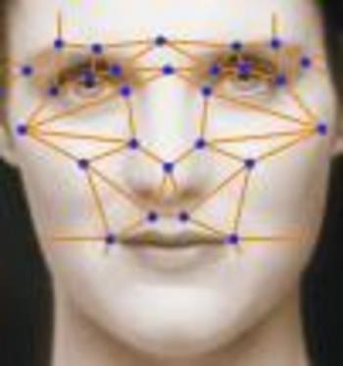
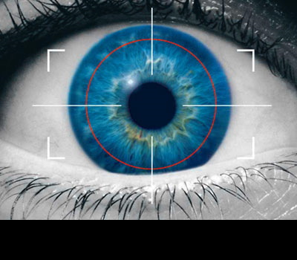

Giới thiệu
Face recognition
Iris recognition
Fingerprint recognition
Biometric

Slide 5

Giới thiệu
Nhận diện bàn tay (hand biometric)
Chiều dài các ngón tay
Vị trí các khớp ngón tay
Hình dạng và kích thước lòng bàn tay

Slide 6
Giới thiệu
Bảng so sánh

Slide 7
Giới thiệu
Lợi điểm của nhận diện bàn tay
Dữ liệu lưu trữ không quá lớn
Ít ảnh hưởng bởi các yếu tố ngoại cảnh
Dễ sử dụng và thân thiện với người dùng
Xử lý nhanh
Dễ dàng tích hợp vào hệ thống đã tồn tại
Tỉ lệ thất bại thấp khi đăng ký và chứng thực

Slide 8
Giới thiệu
Một số khó khăn:
Người dùng chưa được huấn luyện tốt
Vị trí đặt máy đọc không thích hợp
Ánh sáng trực tiếp hoặc quá sáng
Người dùng có đeo nhẫn có hạt đá
Các băng bó, biến dạng của bàn tay (như bị mất ngón tay, …)

Slide 9
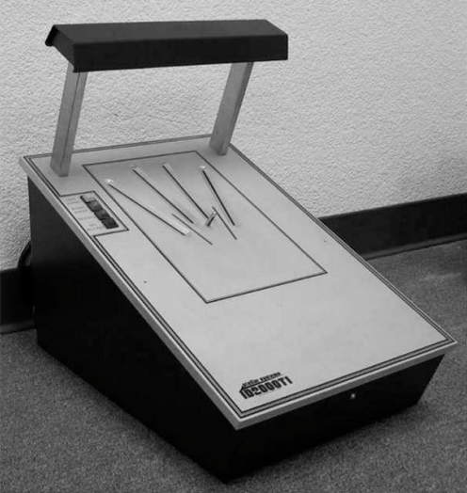
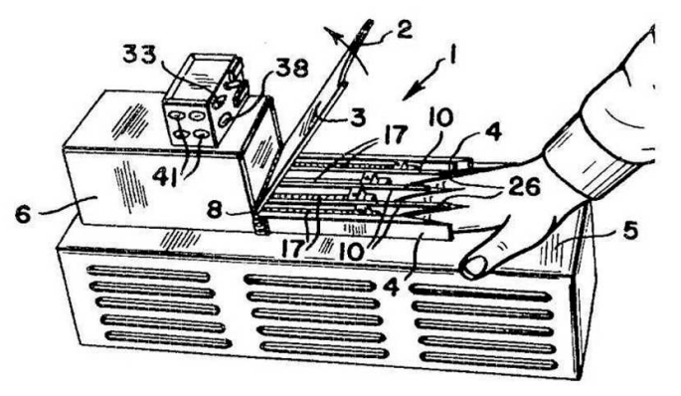
Lược sử
1960: Robert Miller: Kích cỡ của bàn tay rất đa dạng
Mô hình thiết bị nhận dạng bàn tay đầu tiên
Thiết bị nhận dạng bàn tay thương mại đầu tiên

Slide 10
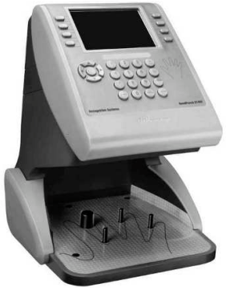
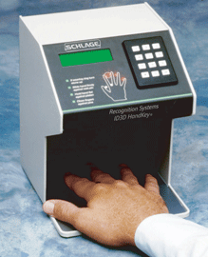
Lược sử
1986: Các hệ thống được cộng tác và thương mại hóa trên nhiều lĩnh vực nhằm giảm chi phí phát triển, sản xuất. VD: Tập đoàn Recognition System LLC
Máy II3D:
Chụp hình bàn tay và dựng nên mô hình 3 chiều
Sử dụng hệ thống mô phỏng Card Reader -> Cho phép kết hợp với các ứng dụng: Door Open, Logging Printer và các máy móc cần nhận dạng người dùng.
Quan trọng: Giá rẻ, được đánh giá là một “Cuộc cách mạng” đối với máy nhận dạng bàn tay => Làm phổ biến máy nhận dạng
Chiếc GT400
Chiếc ID3D

Slide 11
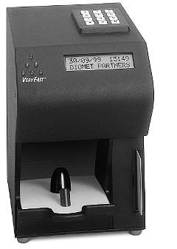
Lược sử
1992: Biomet Partners: Máy nhận dạng 2 ngón tay dựa trên nhận dạng bàn tay
Nhanh: <1s
Hỗ trợ cả tay trái và phải
50 triệu user đăng ký
[1]
[1] http://www.biomet.ch/products.htm

Slide 12
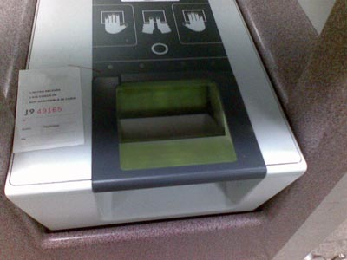
Ứng dụng
Hệ thống cửa ra vào: dựa trên máy II3D
Hệ thống ghi nhận thời gian: thẻ chấm công
Sân bay quốc tế Kuwait

Slide 13
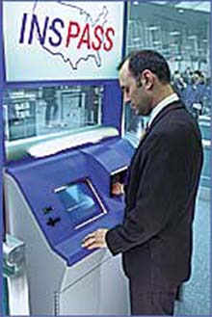
Ứng dụng
Hệ thống INSPASS: Immigration and Naturalization Service Passenger Accelerated Service System

Slide 14
Hướng tiếp cận

Slide 15
Demo

Slide 16
Tài liệu tham khảo

